Slide 1
如何极速同步Bitcoin 全节点
https://twitter.com/weixiaoqvq/status/1716014155730465267

Slide 2
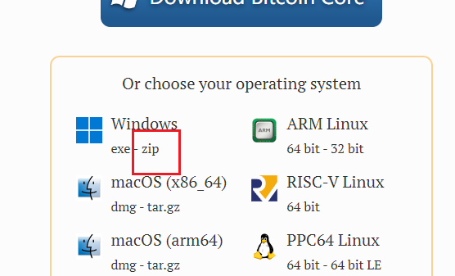
第一步，去官网下载bitcoin core https://bitcoincore.org/en/download/ 选zip格式

Slide 3
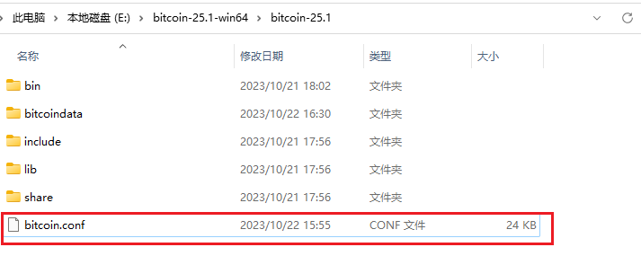
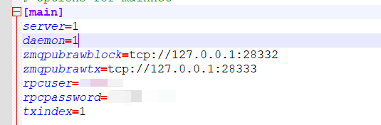
第二步：解压压缩文件，找到一个conf，编辑conf文件。 server=1 daemon=1 zmqpubrawblock=tcp://127.0.0.1:28332 zmqpubrawtx=tcp://127.0.0.1:28333 rpcuser=<自行替换> rpcpassword=<自行替换> txindex=1

Slide 4
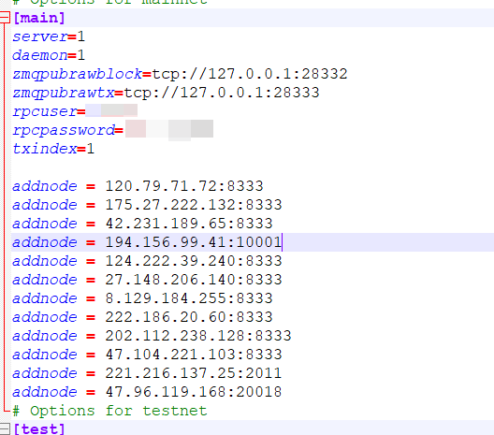
第三步：添加大陆节点确保稳定极速同步。 addnode = 120.79.71.72:8333 addnode = 175.27.222.132:8333 addnode = 42.231.189.65:8333 addnode = 194.156.99.41:10001 addnode = 124.222.39.240:8333 addnode = 27.148.206.140:8333 https://bitnodes.io/nodes/?q=China 这里可以找到更多节点。 编辑完成后保存。

Slide 5
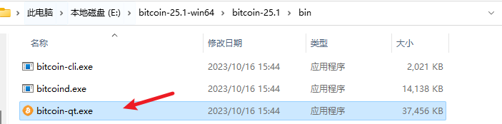
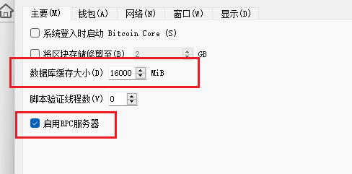
第四步：配置节点。 双击 bitcoin-qt.exe，选择设置，修改缓存大小和启用rpc服务。

Slide 6
第五步：使用网盘下载打包好的全节点数据。 https://pan.quark.cn/s/4c3b98e42c1f#/list/share 我在开通会员的情况下，大概9小时下载完毕了。

Slide 7
第六步：将下载的文件解压，把原目录里面这两删除，然后把解压文件里面的复制进去。

Slide 8
第七步：再次运行bitcoin-qt.exe 这个时候你会发现只需要很少的时间去追最后1年的区块，然后在上面步骤有添加了大陆的节点，这样你的同步就会非常快，只需要半天时间就可以完成全节点的制作。同理，如果你在世界其他地方，也可以自己优选当地的节点放进配置，这样会大大加速同步。51.6K

